Slide 1
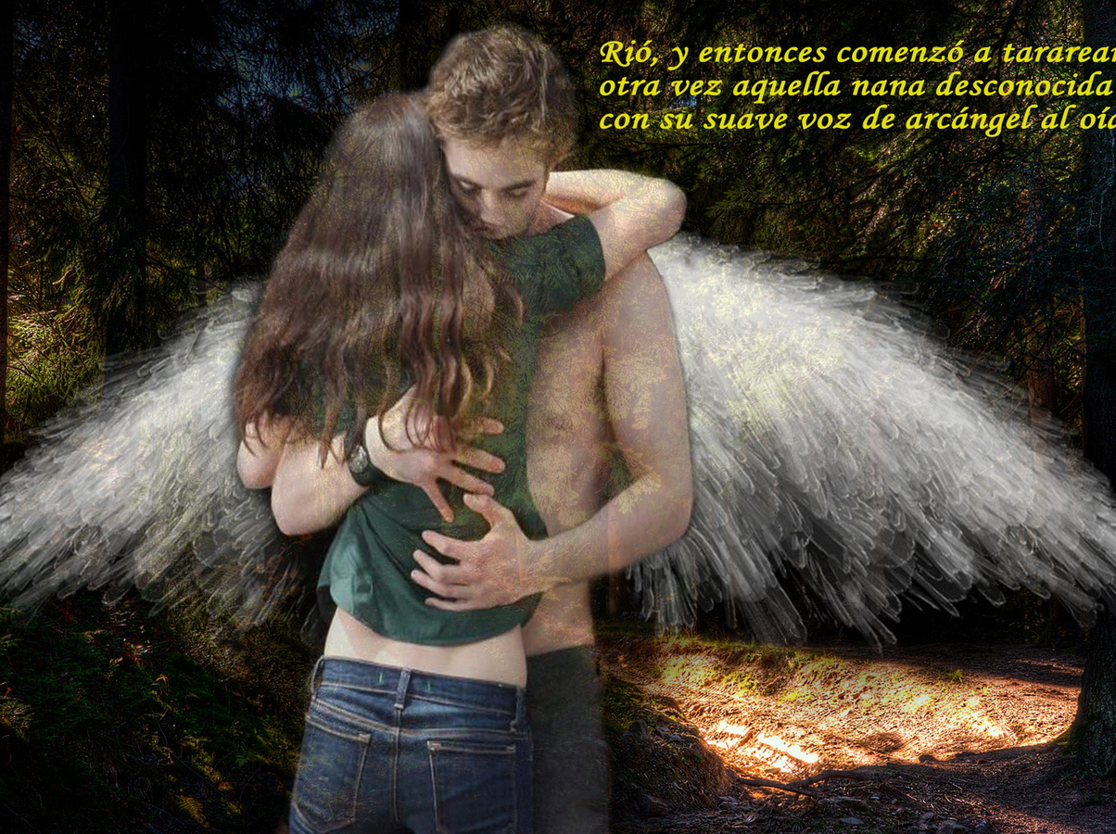
El Guardián
Prologo:
-Han pasado 10 años-suspire- 10 años desde que mi novia se embarazo de mi mejor amigo, desde que el auto del novio de mi hermana menor me atropello, 10 años desde que morí y lo mas importante 10 años después de ver en el cementerio tras una árbol una niña de grandes ojos color chocolate viéndome atentamente- suspire diciendo su nombre-Bella desde que morí fui designado a protegerte pero con cada día que pasaba iba rompiendo la regla mas importantes de los guardianes “No desarrolles emociones por tu protegido” pero creo que me voy a ir al infierno porque Isabella yo te amo- tome su rostro en mis manos, admirando sus ojos chocolate y estampe mis labios en los suyos repentinamente sentí una dolor en mi pecho cuando ella puso su mano en el y caí en cuenta de que era mi corazón volviendo a latir después de tanto tiempo

